Slide 1
Invitasjon til felles aksjon i Nordland
Kontroll av grovfôrsalg
Fagsamling produksjonstilskudd, dyrevelferd og kontroll 2014

Slide 2
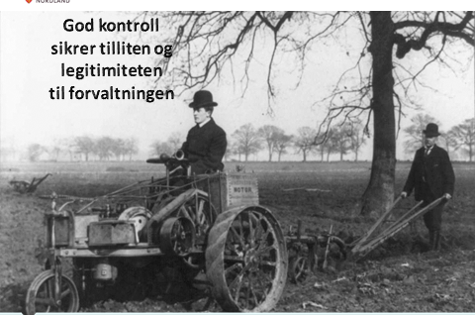
Krevende kontroll
Notes:
Hvorfor invitere til felles aksjon:
Bakgrunn er erfaringer og innspill fra Fylkesmannens forvaltningskontroller.
Så vidt vi vet har ingen kommuner skriftlig risikobasert plan for utvelgelse til stedlig kontroll.
Vi har fått signaler om at det kan være litt vrient å kontrollere foretak i egen kommune. Fordi det blir for nære relasjoner og en møter gjerne personene fra foretakene i det daglige; på butikken, i barnehagen, på foreldremøter og andre steder. Det er ikke noe særlig ok å oppdage feil i søknad og så skal reagere på det etterpå, samtidig som du har ansvar for å bistå og være rådgiver overfor de samme foretakene.
Vi ser at det i mange tilfeller foretas rettinger i søknad etter stedlige kontroller, uten at det blir vurdert avkortinger eller foretatt avkortinger.
Se Kvier seg for krevende kontroll…
Se Avkorting

Slide 3
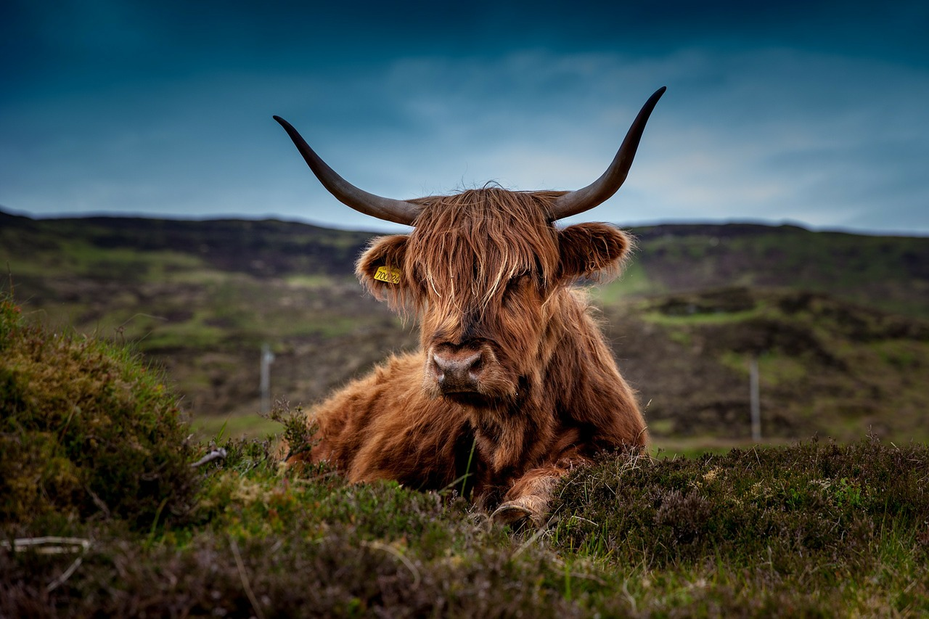
Slipper billig unna
Notes:
Innspill fra forvaltningskontroller om produksjon av grovfôr for salg viser at det kan være nyttig å kontrollere dette:
Press på arealer i kommuner, gjør at enkelte gårdsbruk gjør jobben med produksjon av grovfôr, mens andre mottar tilskudd for det.
En er sluttet, en driver gårdsbruk: Finnes det - regning for arbeidet – regning for salg.
Pengen bør havne rett (Hva er rett?).
Personer tjener på grovfôrproduksjonen ved å motta tilskudd, uten fokus på kvaliteten på fôret → Selger dårlig fôr.
Felles aksjon
En felles aksjon kan forenkle arbeidet dere har med den stedlige kontrollen i denne søknadsomgangen.
Vi har tatt risikovurderingen, dere slipper å gjøre den alene.
Dere slipper å forberede kontrollen alene. Vi kan lære av hverandres erfaringer.
Vi finner ut av hva som skal dokumenteres og kontrolleres i fellesskap, slik at dere slipper å gjøre dette hver for dere.
Det blir en smal felles aksjon med kontroll av kun produksjon av grovfôr for salg.
Lettere å ta kontakt med andre saksbehandlere i kommuner dersom dere lurer på noe, når en vet at de gjennomfører samme kontrollen.
Vi lager en oppsummering over funn og erfaringer fra kontrollen, slik at dere får en oversikt over hvordan egen kommune ligger an i forhold til andre.
Nordlands kommuner kommer dårlig ut når en sammenligner fylkene i Norge i forhold til avkortinger.
Vi ønsker at vi i fellesskap kan finne ut om det er mer svindel og tilskuddsjuks enn det som er blitt oppdaget de senere årene i Nordland.
Se Slipper billig unna med tilskuddsjuks…
Vi ønsker at Nordland skal bli bedre på å avdekke svindel og juks og at riktig til skudd blir utbetalt til riktig mottaker.
Til sist ønsker vi å finne ut om dette kan være en god måte å jobbe på, med felles aksjon ved senere søknadsomganger.
Hvorfor invitere til felles aksjon om akkurat grovfôrsalg:
Oversikt over salg i Nordland der foretak kun produserer grovfôr for salg.
Oversikt over hva som er markedspris i fylket.
Er det den som selger grovfôret som gjør jobben?
Blir det gjødslet og pløyd?
Er det en reel pengeoverføring?
Dette blir en enkel aksjon med kun fokus på grovfôrsalg med kontroll av de kriterier som må ligge til grunn for at foretaket får det de har søkt om.
Vi får da alle sammen erfaringer som gjør at vi kan vurdere om det var nyttig med en felles aksjon eller ikke.
Og vi får erfaringer som kan bidra til å gjøre en slik felles aksjon bedre.
Vi ønsker å bidra til at vi alle sammen lærer mer om gjennomføring av kontroller.
Vi kan bistå hverandre med å følge opp og reagere på de funn som fremkommer i dette arbeidet.
Vi ønsker at vi sammen kan være med og bidra til best mulig kvalitet på det grovfôret som selges i Nordland.

Slide 4
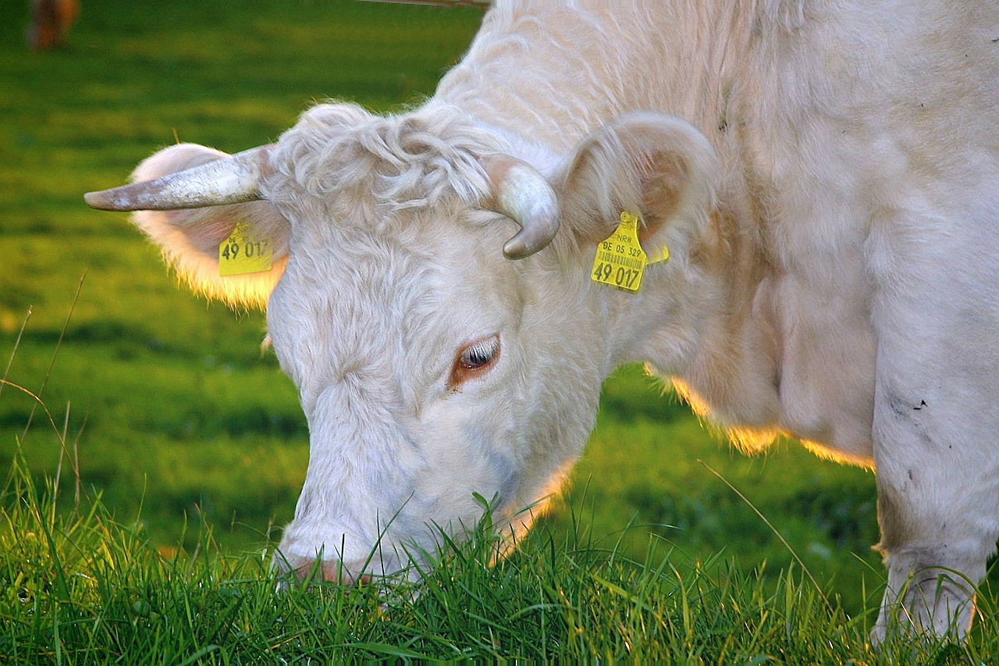
Kun det beste er godt nok!
Notes:
1. Tilskudd til areal gis for å:
- Stimulere til aktivt jordbruk over hele landet og tilskudd skal medvirke til å styrke og jevne ut inntektene mellom ulike produksjoner og distrikt.
Tilskudd til kulturlandskap gis for å:
Medvirke til skjøtsel, vedlikehold og utvikling av kulturlandskap gjennom aktiv drift, samt holde jordbruksareal i drift i samsvar med politiske mål.
2. (www.agropub.no 18.8.2014):
Drøvtyggarar og hestar er skapt for å ete grovfôr. Dersom grovfôret er godt, kan det dekke ein stor del av næringa som dyra treng. Grovfôret er basis i norsk mjølkeproduksjon, i kjøttproduksjon på storfe og sau og i hestehald.
3. Kontroll av grovfôr er med og bidrar til best mulig kvalitet i vår saksbehandling:
Tilskuddsordningen er basert på tillit og egenopplysning.
Reaksjoner på feil bidrar til å styrke legitimiteten til forvaltningen av tilskuddsordninger.
En felles kontroll kan bidra til at vi hjelper hverandre med å bli bedre i arbeidet dersom vi finner feil i søknad.
Det er viktig med god kvalitet på grovfôret! Men like viktig er kvaliteten i saksbehandling og kontroll!

Slide 5
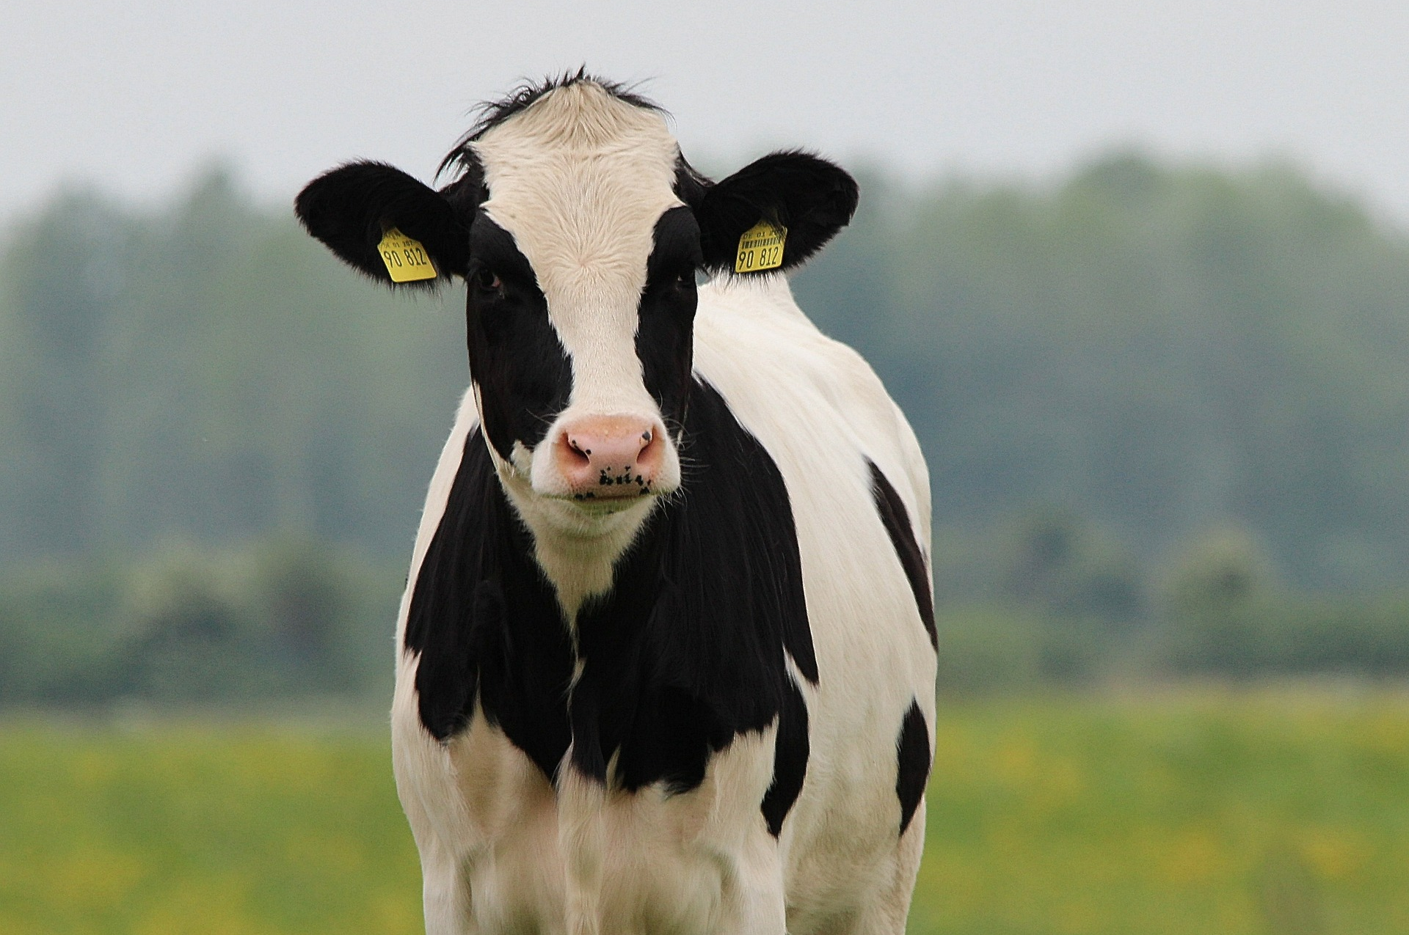
Blir du med?
Notes:
Blir din kommune med på en felles aksjon med kontroll av grovfôrsalg?
For søknadsomgangen august 2014 er første input-kontrollen 23. september.
Derfor ber vi om at du velger ut foretak til stedlig kontroll, fra søknadsomgang august 2014.
Spørsmål:
Bør vi foreta en risikovurdering blant alle som produserer grovfôr for salg?
Eller skal vi velge bare de som kun produserer grovfôr for salg?
Dersom kun de som produserer grovfôr for salg skal være med i denne aksjonen.
Da er det viktig at du velger ut alle som produserer grovfôr for salg i egen kommune.

Slide 6

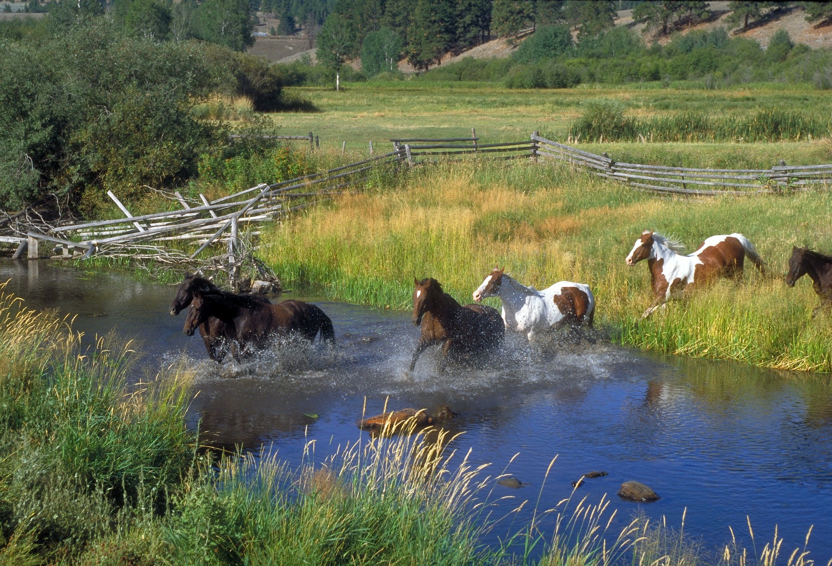
Hva er relevant å dokumentere?
Husk signatur av person som forplikter foretaket !
Notes:
Hva må med i sjekklista og planlegges i forkant og hva må dokumenteres?
Ta bilder som dokumentasjon for det som er viktig for saksbehandling av tilskuddet.
Ta også bilder av bilag og annen dokumentasjon dersom du anser det som nødvendig.
Avtale kontrolltidspunkt så nært opp til kontrollen som mulig.
Bruk kontrollskjema fra Wespa.
Bruk spørsmålsskjemaet DEL 1
Husk signatur og dato på kontrollskjemaet.
Nå må vi finne ut av hva som skal forberedes.

Slide 7

Vi lager sjekkliste ut fra forskrift om PT i jordbruket.
Notes:
Forberedelser til stedlig kontroll:
Utarbeide; notat med risikovurdering, sjekkliste og spørsmål fra sjekklista, samt brev med informasjon til foretakene som skal kontrolleres.
- Sjekke det vi kan i forkant for å forberede kontrollen.
- Kommunen:
Kontakte gårdbruker og avtale kontroll-dag og tid.
Send inn spørsmål fra sjekklista ferdig utfylt fra kontrollen.
Registrere i Wespa
Vurdere avkorting m.m. – Del ut Lysark fra Lars Petter Mauseth
Fylkesmannen:
Samle inn erfaringer fra kontrollen og sende oversikten ut til alle kommunene i Nordland.

Slide 8
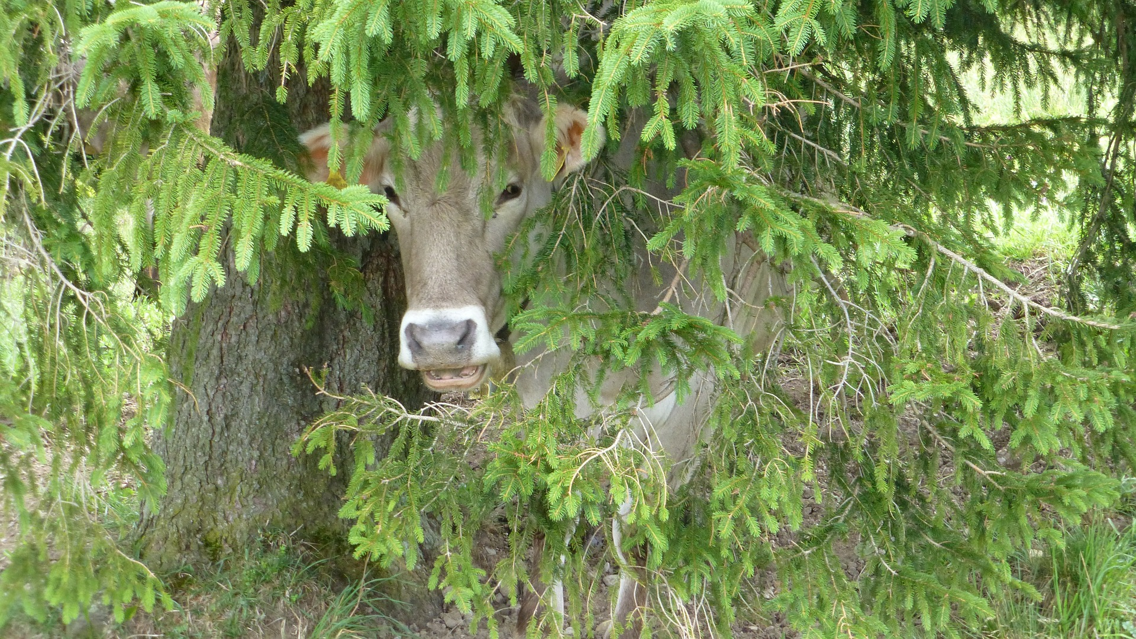
Forberede stedlig kontroll
Notes:
Dele ut forslag til sjekkliste
Del ut forslag til skjema med spørsmål.
Dele ut forslag til tabell for innsamling av erfaringer og funn fra aksjonen
Utarbeide sjekkliste og spørreskjema i lag

Slide 9

Lykke til med kontrollen!
Notes:
Dersom alt er i orden under kontrollen så gjenstår kun å registrere i Wespa.
Ellers må det gjøres en del vurderinger av trekk og avkorting.
Etterarbeid for aksjonen:
Send til Fylkesmannen utfylt spørreskjema – Del 1
Vi sender til dere oversikten over innsamlet data fra kontrollen og erfaringer fra denne.
Vis til forslag til tabell for å oppsummere kontrollen.

